Slide 1
ELFi püsiannetused

Slide 2
Taust
ELF on olnud edukas üksiktegevuste jaoks annetuste kogumisel.
Püsiannetused on vajalikud, et
suurendada rahastust sõltumatutest fondidest,
tekitada suuremat paindlikkust kulude katmiseks, milleks projektirahastust ei leia.

Slide 3
Seis enne projekti
Puudus ülevaade
Pilt oli üsna segane
Infokillud olid laiali

Slide 4
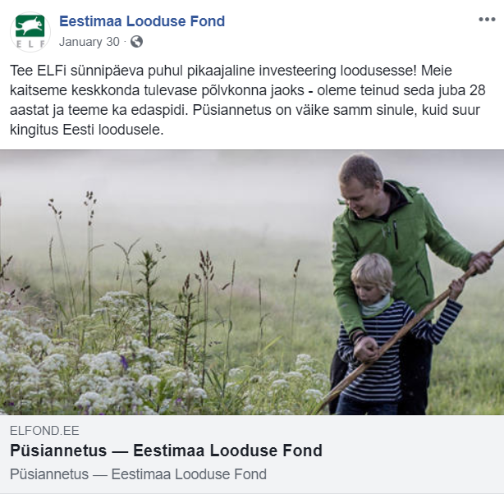
Tegevused, mida oleme teinud
Summade, kanalite ja annetajate kaardistus
Jõulu- ja sünnipäevakampaaniad
Sõnumid
Uudiskirja kohandamine
Püsiannetajate lugude kogumine

Slide 5
Seis praegu
Hakkab looma mingi selgus
Oleme teinud spetsiaalselt suunatud tegevusi
Võimalik on jälgida muutusi
30+ püsiannetajat on juurde tulnud

Slide 6
Edasised sammud
Kodulehe arendamine
Püsiannetajate klubi
1-2 kampaaniat
Vabatahtlikud annetustekogujad

Slide 7
Raskused
Püsiannetajate kontaktandmed
Mida teha ärakukkujatega?
Püsiannetuste kogumine üldisesse eelarvesse

Slide 8
Aitäh!

